Slide 1
Réunion directeurs
décembre 2023

Slide 2
Des ressources

Slide 3
Créer un PPRE
Créer un PAP
PPRE
PAP

Slide 4
Mettre en œuvre un PPS
Créer un GEVASCO 1ère demande
GEVASCO 1ère demande
PPS

Slide 5
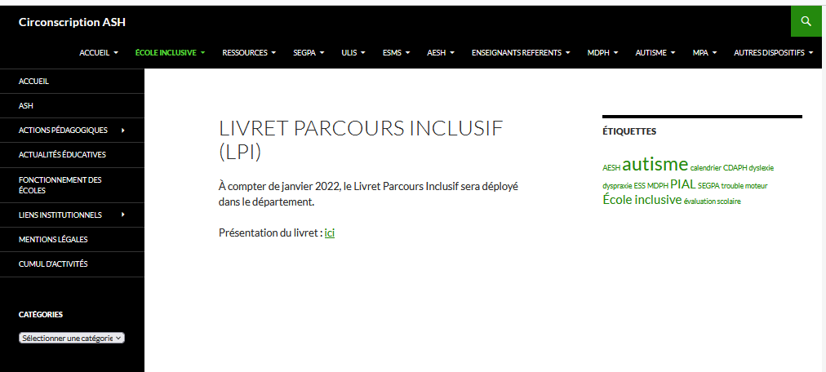
LPI Eduscol
Dépliant LPI
Guide utilisateur directeur eduscol
Guide utilisateur enseignant
ASH Circo 90
Cap école inclusive

